Slide 1
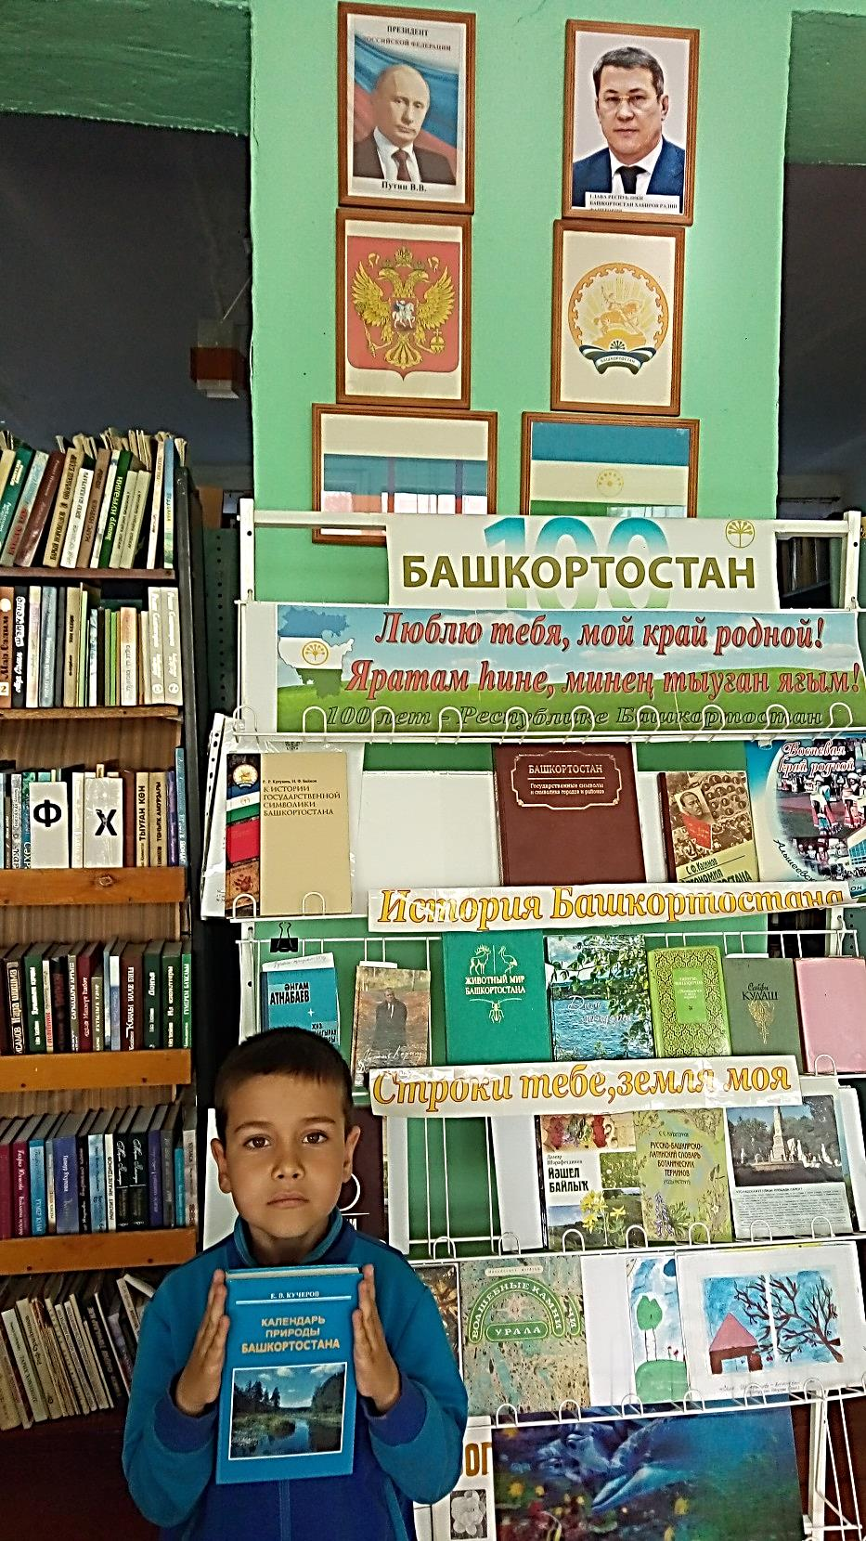
ПРОЕКТ К 100-ЛЕТИЮ БАШКОРТОСТАНА

Slide 2
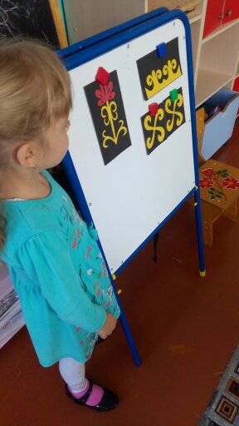
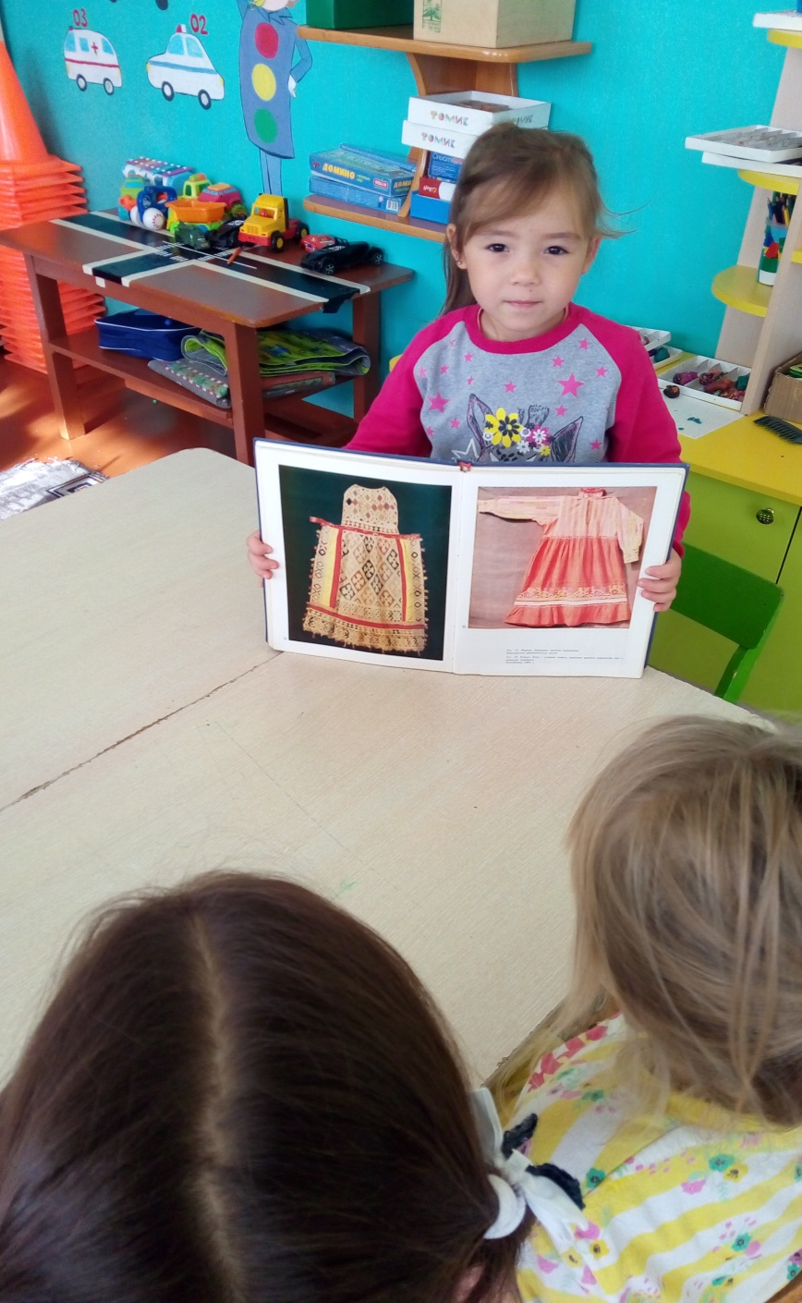
Изучаем и все нам интересно

Slide 3
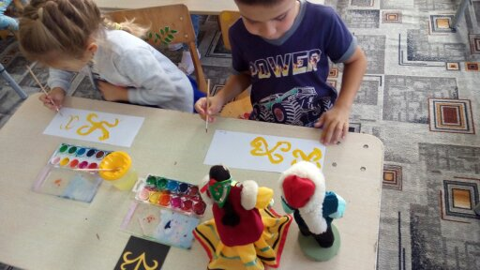
Рисуем башкирский орнамент

Slide 4
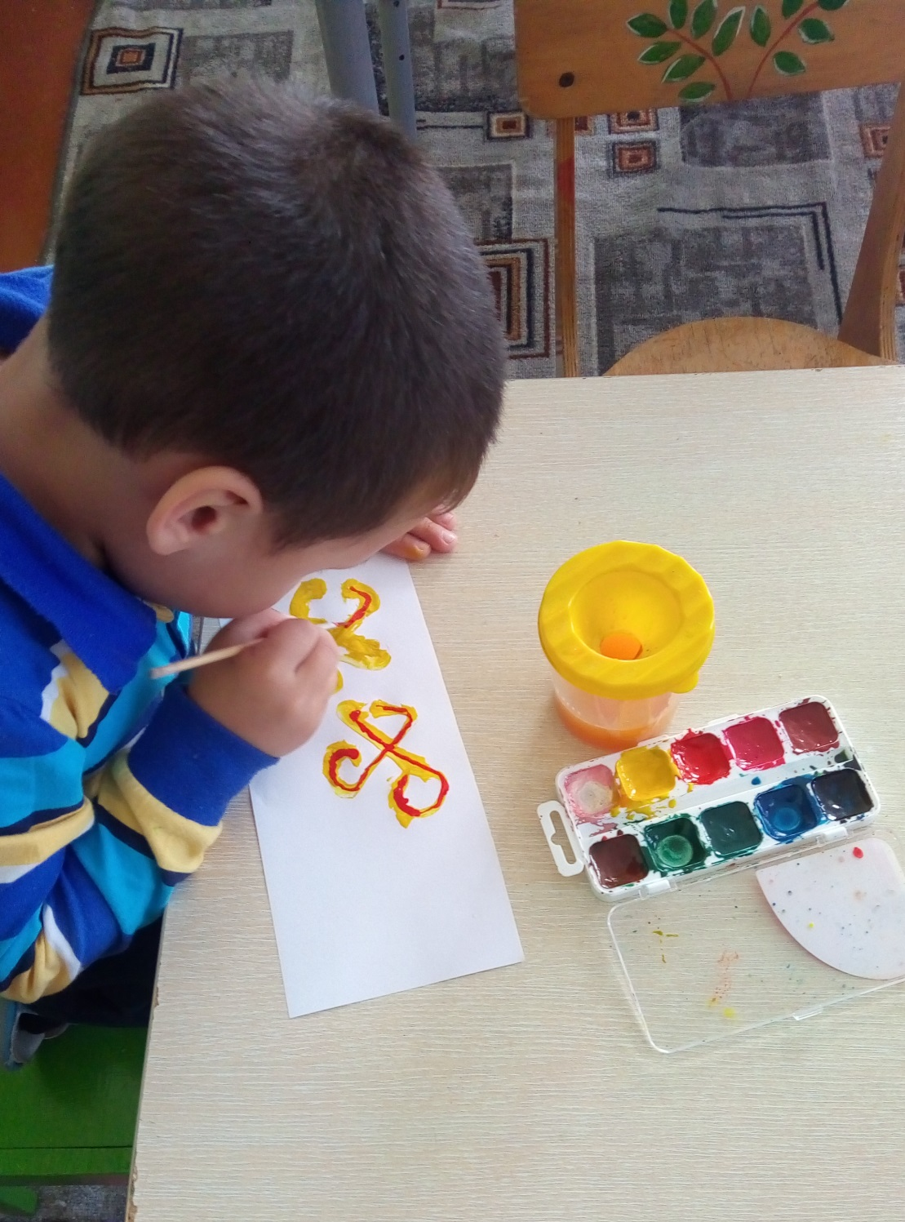
Юный художник, создающий свой шедевр

Slide 5
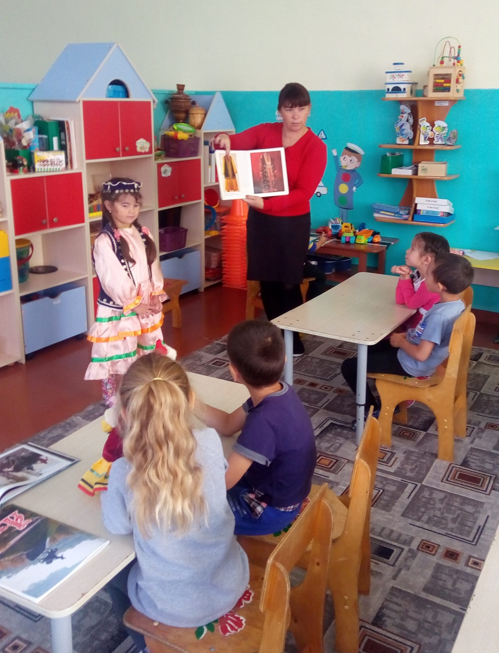
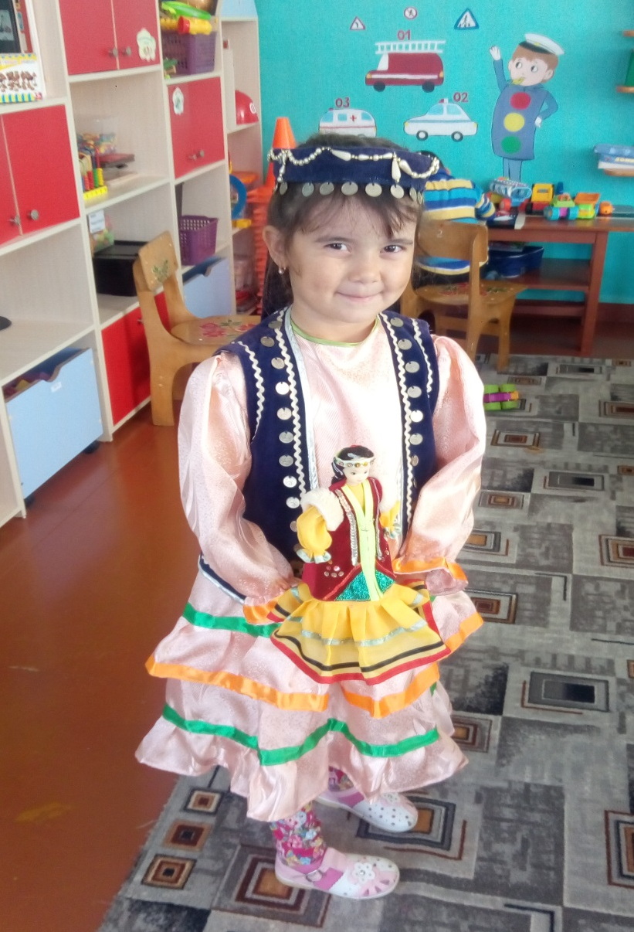
Запоминаем элементы башкирского костюма

Slide 6
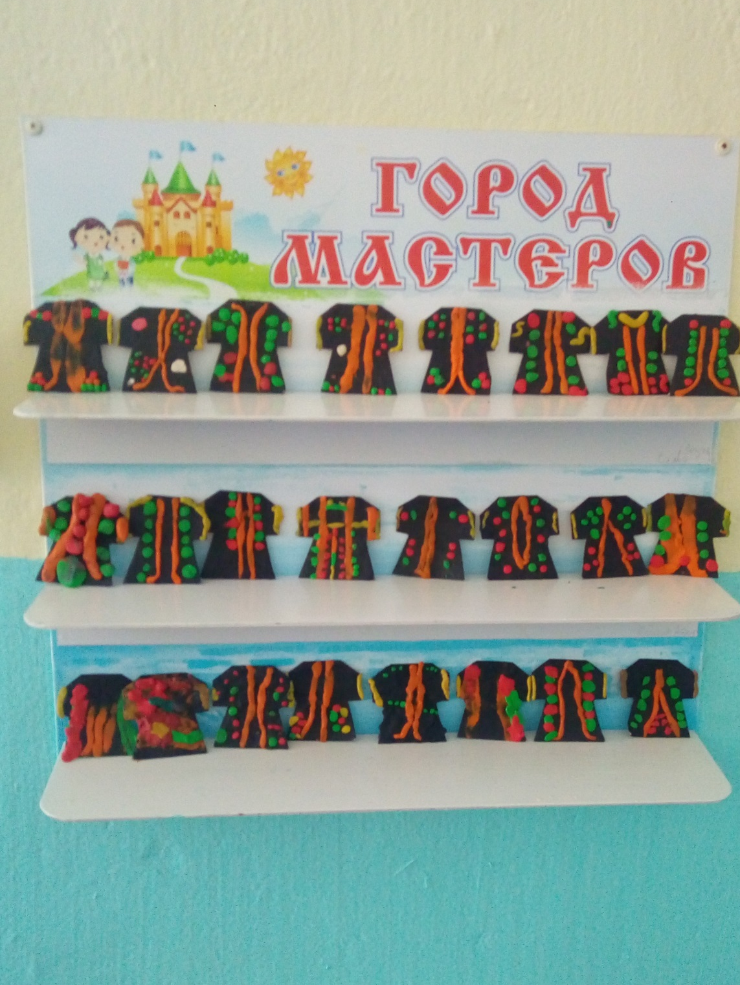
Наша творческая мастерская

Slide 7
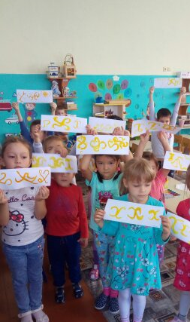
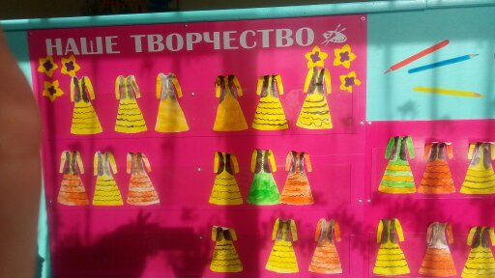
Мы творим

Slide 8
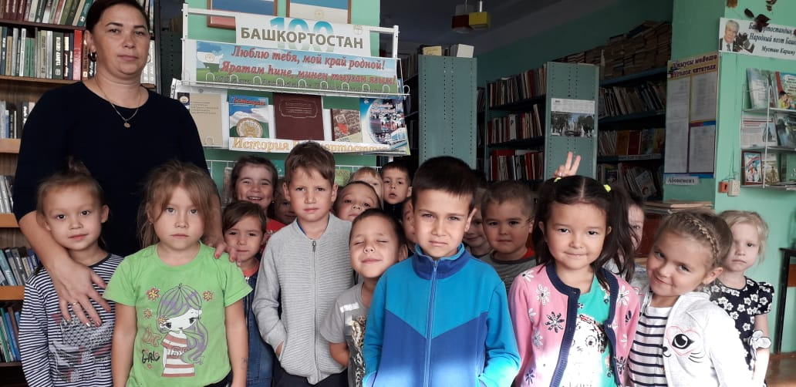
В сельской библиотеке

Slide 9
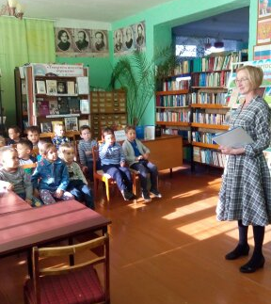
Слушаем внимательно рассказ библиотекаря

Slide 10
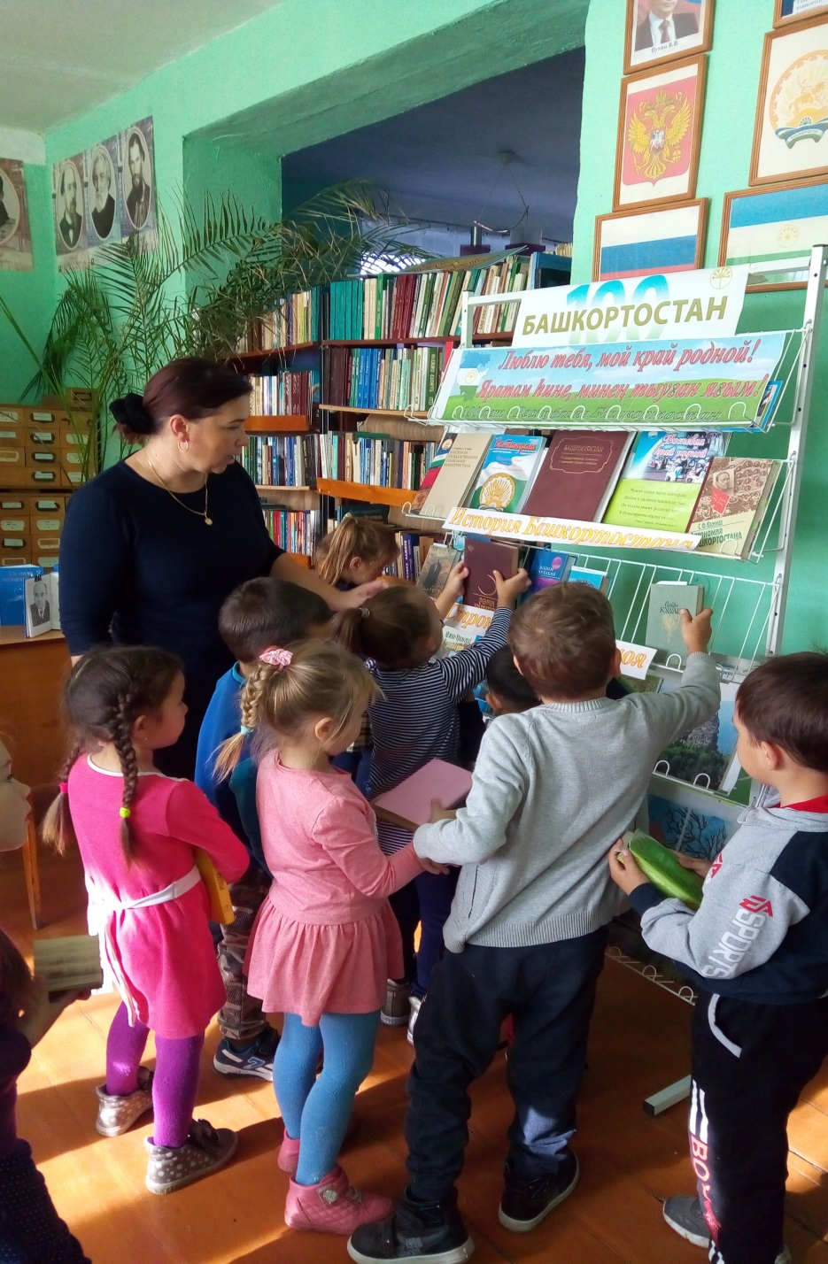
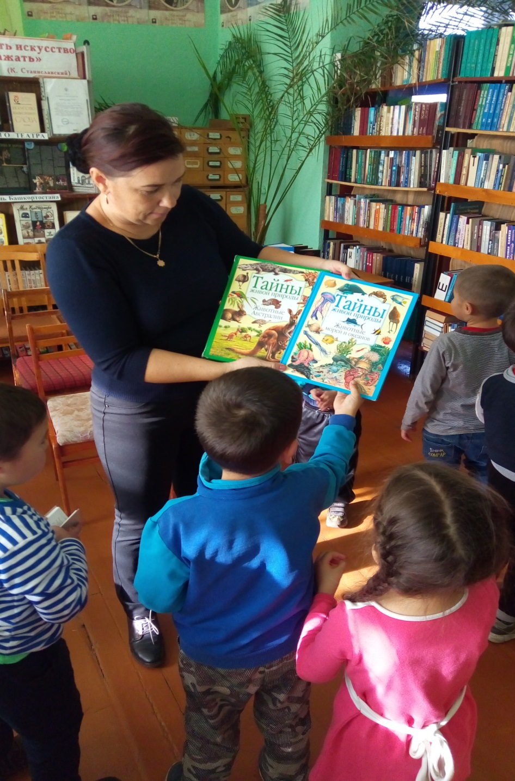

Slide 11
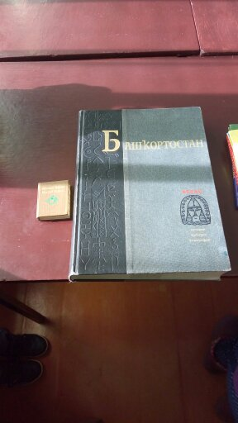
Самая маленькая и самая большая книги в библиотеке про Башкортостан

Slide 12
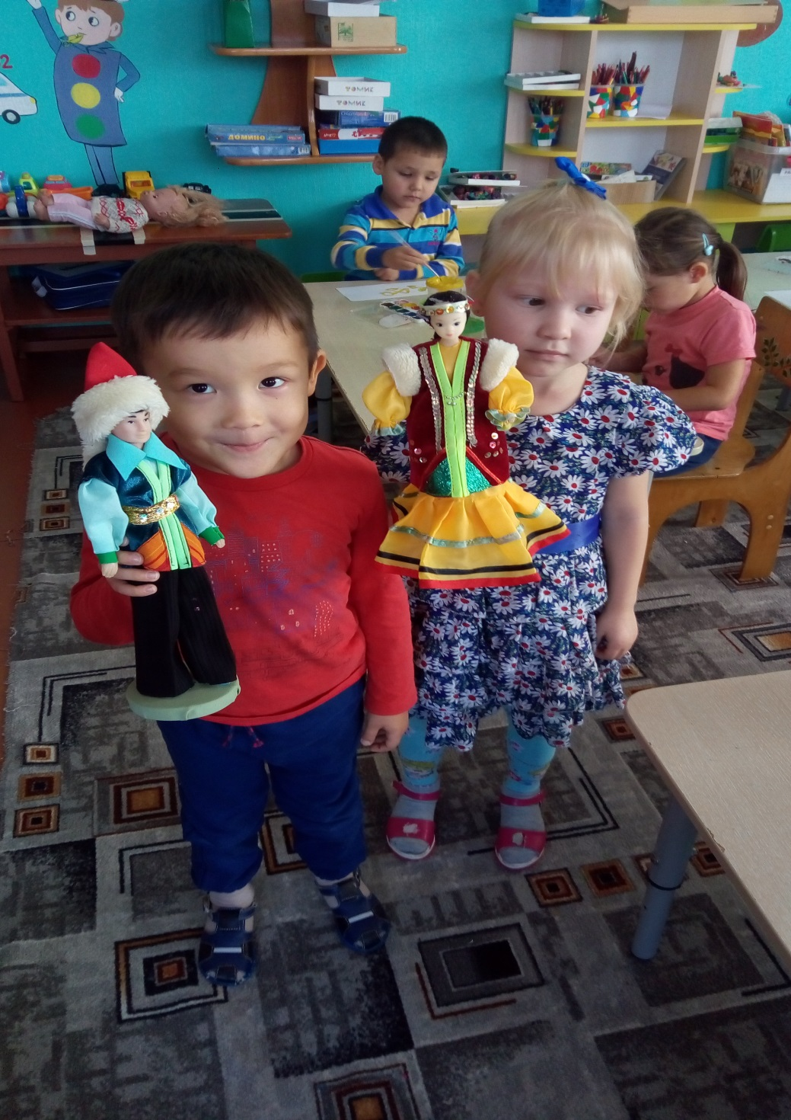
Наши куклы в национальных костюмах Айгуль и Азамат

